Slide 1
Ekonomi
Hafta #4

Slide 2
Hafta #4 Konu Başlıkları
Esneklik
Talebin Fiyat Esnekliği*
Esneklik Formülü*
Gelir Esnekliği*
Çapraz Fiyat Esnekliği
Arzın Fiyat Esnekliği
Örnek Çalışma
"*" En önemli konu başlıklarını belirtir.
Mateer ve Coppock: Bölüm #4
Önemli Not: Fiyat için "F", "P" ve "Price"; Miktar (Çıktı) için "M", "Q" ve "Quantity"; Talep için "T", "D" ve "Demand"; Arz için "A", "S" ve "Supply"; Denge için "E" ve "Equilibrium"; Kısa-Dönem için "KD" , "SR" ve "Short-Run"; Uzun-Dönem için "UD", "LR" ve "Long-Run" eş anlamlı olarak kullanılmıştır.

Slide 3

Esneklik
Esneklik
Piyasa şartlarındaki değişimlere alıcı ve satıcıların cevap verebilirliği (tepkisi).

Slide 4
Talebin Fiyat Esnekliği
Talep yasasını hatırlayın.
Talep eğrisi aşağı eğimlidir.
Bu bize bu iki değişken arasındaki bağlantının yönünü verir.
Talebin fiyat esnekliği
Talep edilen miktarın fiyattaki değişime verdiği cevabın (tepkinin) ölçüsüdür.
Bu bize bu iki değişken arasındaki bağlantının hassaslığını verir.

Slide 5
Talebin Fiyat Esnekliğini Hesaplama
Esneklik şu gibi soruları cevaplamaya yardım eder:
Firma hasılatını (gelirini) arttırmak için bir malın fiyatını arttırmalı mı azaltmalı mı?
Toplam Hasılat: F*M ➔ Talep yasası der ki eğer fiyat artarsa (azalırsa) talep edilen miktar azalır (artar). Bu nedenle, talebin fiyata olan tepkisini bilmeden, toplam hasılatın arttığını ya da azaldığını söyleyemezsin. Ekonomistlerin esneklikle ilgilenmesinin asıl nedeni işte bu yüzdendir.

Slide 6
Talebin Fiyat Esnekliği Formülü
∆ = değişim

Slide 7
Örnek
Park ücretleri %50 artıyor.
Sonuç olarak, %25 daha az insan park yeri talep ediyor.
Rakamları yerine koy

Slide 8
Talebin Fiyat Esnekliği
Talep elastiktir eğer
Fiyattaki bir değişikliğe talep edilen miktar daha fazla cevap verirse.
Elastik = "hassas" ya da "cevap (tepki) verir."
Talep inelastiktir eğer
Fiyattaki bir değişikliğe talep edilen miktar daha az cevap verirse.
İnelastik = "hassas değil" ya da "cevap (tepki) vermez."

Slide 9
Örnek
Yukarıdaki numerik sonuç neyi ifade eder?
Bu durumda, talep edilen miktardan gelen cevap göreceli olarak küçüktür (fiyattaki değişime göre).
Park yeri için talep inelastiktir.
Sonuç neden negatif?
Fiyat ve talep edilen miktar arasında negatif bir ilişki var.

Slide 10
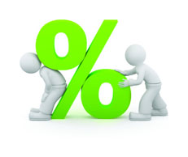
Orta Nokta Metodu
Yüzdesel değişim formülünü kullanmadaki problem
Fiyat $100'den $80'e düşerse
%20'lik değişim!
Fiyat $80'den $100'e çıkarsa
%25'lik değişim!
Bu nedenle, değişimlerdeki "yön" önemlidir ve bu durum esneklik hesaplamasını değiştirir. Bu durumu nasıl düzeltebiliriz?

Slide 11
Orta Nokta Metodu
Orta nokta metodu esneklik hesaplamasında alternatif bir yöntemdir. Formülü biraz daha karışıktır.

Slide 12
Orta Nokta Metodu
Örnek:
"Eski" fiyat. F₁ = $6 için in M₁ = 15
"Yeni" fiyat. F₂ = $4 için in M₂ = 25
Rakamları yerine koy

Slide 13
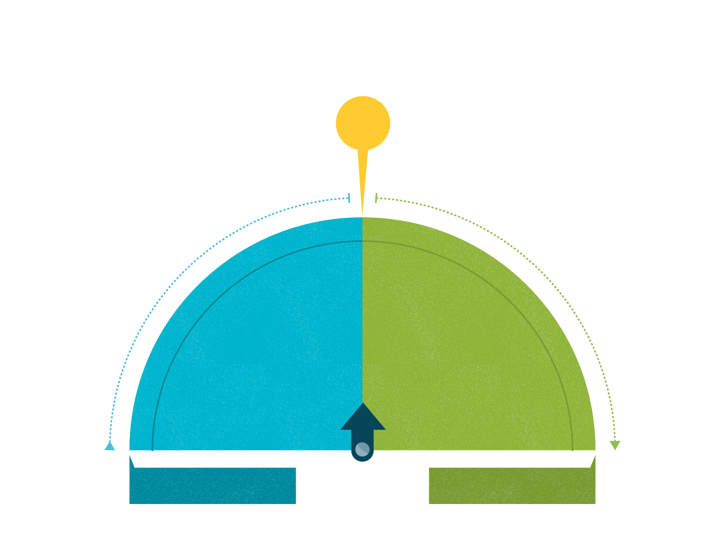
Talebin Fiyat Esnekliği
SNAPSHOT
-1
İnelastik ürün ya da hizmet
Elastik ürün ya da hizmet
Fiyat değişimlerine az tepki verir. Esneklik 0 ve -1 arasındadır.
Fiyat değişimlerine fazla tepki verir. Esneklik -1'den küçüktür.
İNELASTİK
ELASTİK

Slide 14
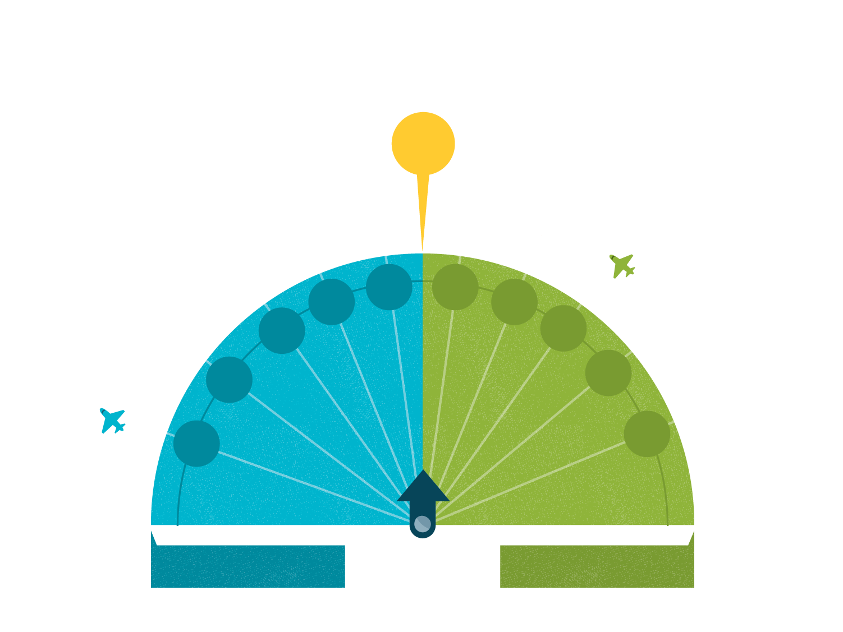
Talebin Fiyat Esnekliği
SNAPSHOT
-1
Özel Eğitim
Tütün Ürünleri
Film
Restoranda yemek
Kahve
Havayolu Seyahati
-.9
-1.1
-.45
-1.6
Sağlık Hizmetleri
-.25
- 2.4
Taze Sebze
-.17
- 3.7
Havayolu Seyahati
Honda Araba
-.1
- 4
İNELASTİK
ELASTİK

Slide 15
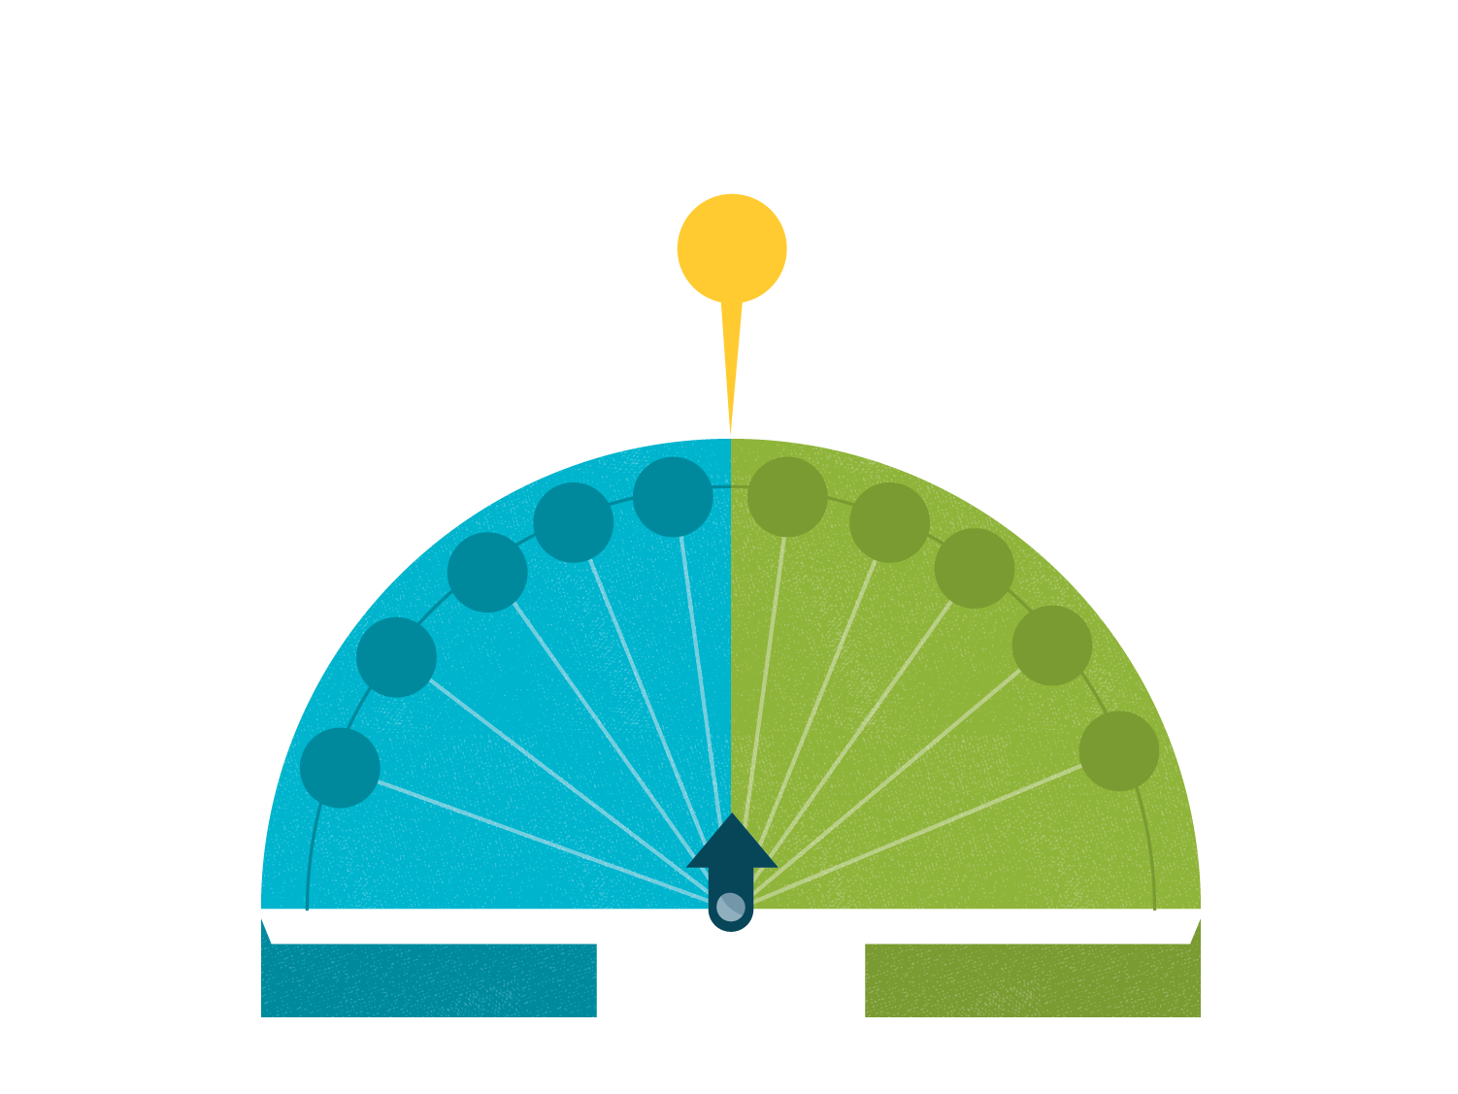

Talebin Fiyat Esnekliği
SNAPSHOT
-1
Elastik havayolu seyahati.
İnelastik havayolu seyahati.
- 2.4
-.1
İNELASTİK
ELASTİK

Slide 16
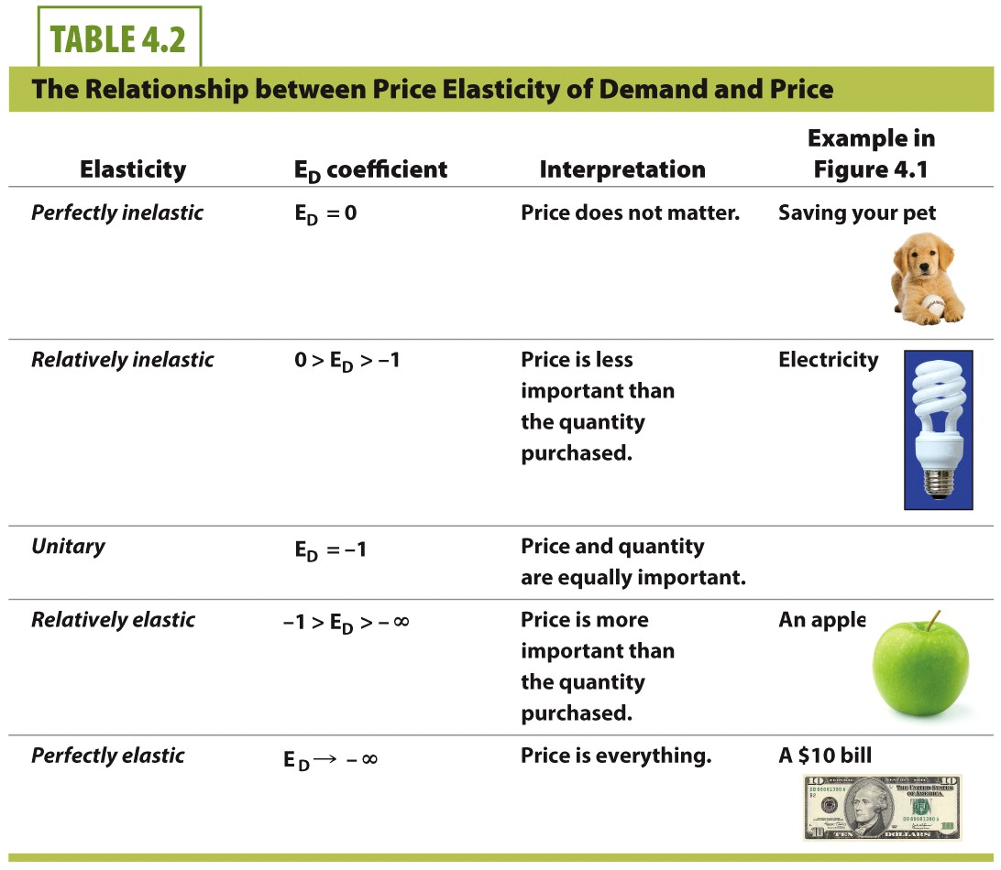
Talebin Fiyat Esnekliği ve Fiyat Arasındaki İlişki
Örnek
Esneklik
Esneklik Katsayısı
Yorumlama
Tam İnelastik
E_{T}
Fiyat önemli değil
İnelastik
E_{T}
Fiyat, talep edilen miktardan daha az önemli
Birim Elastik
E_{T}
Fiyat ve miktar aynı derecede önemli
Elastik
E_{T}
Fiyat, talep edilen miktardan daha çok önemli
Tam Elastik
E_{T}
Fiyat her şey

Slide 17
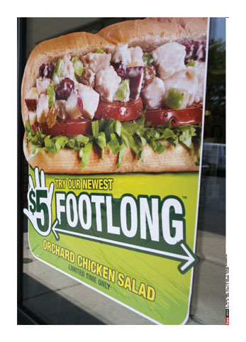

Belirleyiciler: Talebin Fiyat Esnekliği
İkame malların varlığı
Fazlaca iyi ikameye sahip mallar
Konserve sebze, mısır gevreği, bir çok markanın sattığı aynı tarzdaki ürünler
Daha elastik
İyi ikameye sahip olmayan ürünler
Broadway tiyatrosu, az bulunan metal paralar, içme suyu, elektrik, Galatasaray maçı biletleri!
Daha inelastik

Slide 18
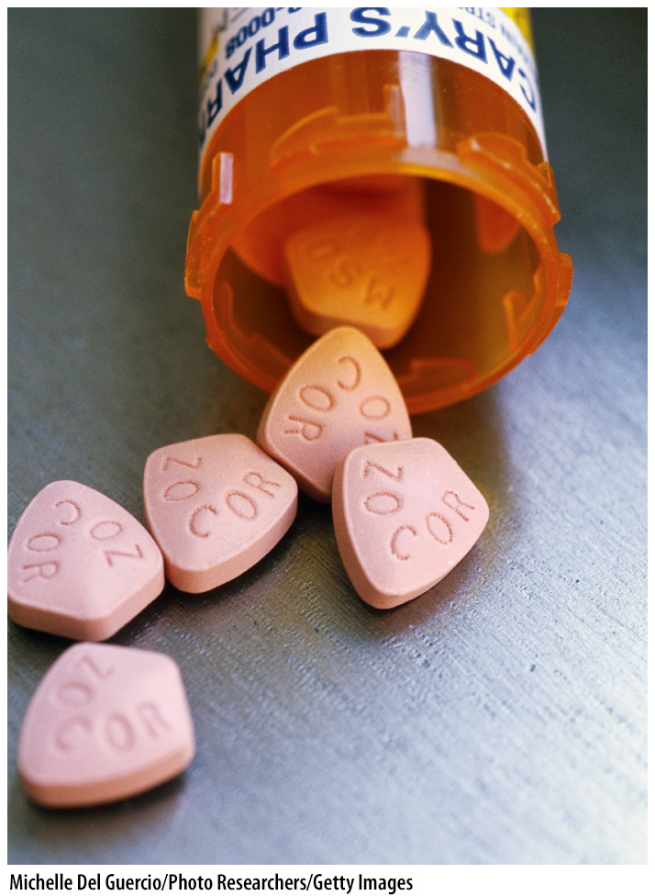

Belirleyiciler: Talebin Fiyat Esnekliği
Gerekli Mal vs. Lüks Mal
Tüketicinin karşılaştığı opsiyonları etkiler.
Lüks ➔ Elastik
Gerekli ➔ İnelastik

Slide 19

Belirleyiciler: Talebin Fiyat Esnekliği
Piyasa geniş mi yoksa dar mı tanımlanmış?
Tüketicinin karşılaştığı opsiyonları etkiler.
Dar tanımlanmış ➔ Elastik
Geniş tanımlanmış ➔ İnelastik

Slide 20
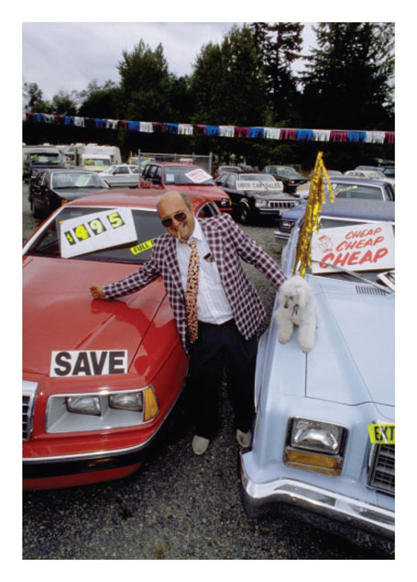
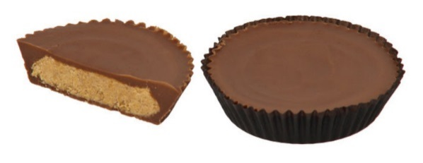
Belirleyiciler: Talebin Fiyat Esnekliği
Ürün maliyetinin bütçe içindeki payı
Bütçede büyük paya sahip ürünlerin talebi daha elastik olur.
Ucuz ürünler için talep daha inelastik olur.
Hangisine daha fazla tepki verirsiniz?
Almak istediğiniz yeni arabadaki %20'lik indirime mi?
Çikolatadaki %20'lik indirime mi?

Slide 21
Belirleyiciler: Talebin Fiyat Esnekliği
Zaman ve adaptasyon süreci
Genellikle, ürünlere olan talep zamanla daha elastik olur.
Zamanla tüketiciler
İkame ürünleri bulma imkanı bulurlar.
Fiyatlardaki değişime farklı yöntemlerle adapte olurlar.

Slide 22
Ekonomi: Jingle All the Way
"Jingle All the Way"
Esnekliğin belirleyicilerini kullanın.
Hangi ürün göreceli olarak daha inelastik talebe sahiptir? Turbo Man mi Booster mu?

Slide 23
Eğim ve Esneklik
Esneklik ve talep eğrisinin eğimi ilişkilidir ama aynı şeyler değildir.
Aslında, doğrusal bir talep eğrisinde
Eğim her noktada aynıdır.
Esneklik tüm noktalarda farklıdır.
Doğrusal talep eğrisinde aşağıya ve sağa doğru hareket ettikçe esneklik düşer (daha inelastik olur).

Slide 24
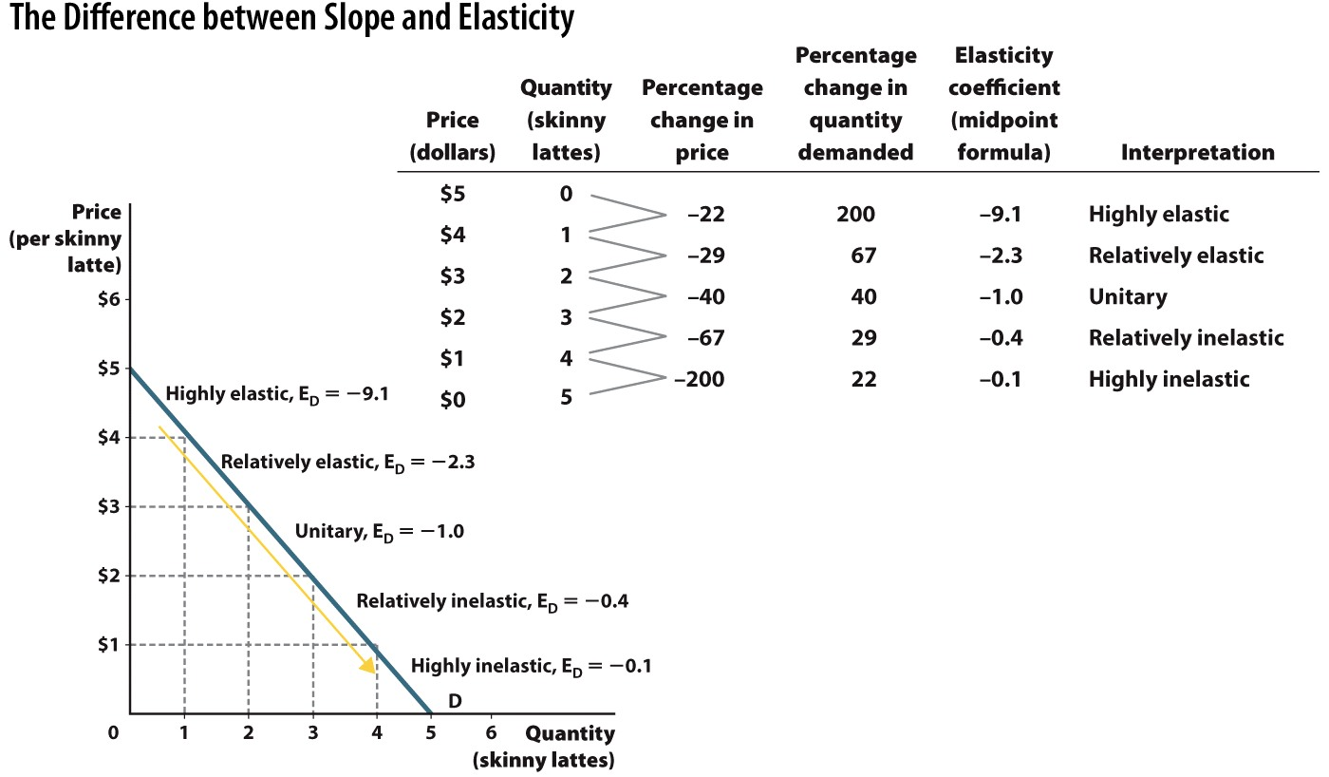
Eğim ve Esneklik Arasındaki Fark
Talep Edilen Miktardaki
Yüzdesel Değişim
Esneklik
(Orta Nokta Formülü)
Fiyat
Miktar
Fiyattaki
Yüzdesel Değişim
Yorumlama
Fiyat
Fazlasıyla Elastik
Elastik
Birim Elastik
İnelastik
Fazlasıyla Elastik
E_{T}
Fazlasıyla İnelastik
Elastik
E_{T}
Birim Elastik
E_{T}
İnelastik
E_{T}
Fazlasıyla
İnelastik
E_{T}
T
Miktar

Slide 25

Talep Esnekliği ve Toplam Hasılat
Talep esnekliği doğrusal talep eğrisi boyunca değişir. Neden önemli?
Esneklik ve toplam hasılat ilişkilidir.
Firmalar toplam hasılatlarını arttırmak isterler.
Firmaların hasılatlarını arttırmak için fiyatı ne zaman arttırmak ve azaltmak gerektiğini bilmeleri gerekir.
Toplam Hasılat = Fiyat × Satılan Miktar
Grafiksel olarak, bu orijin ve talep eğrisi üzerindeki bir noktayı birleştirilerek oluşan üçgenin alanıdır.

Slide 26
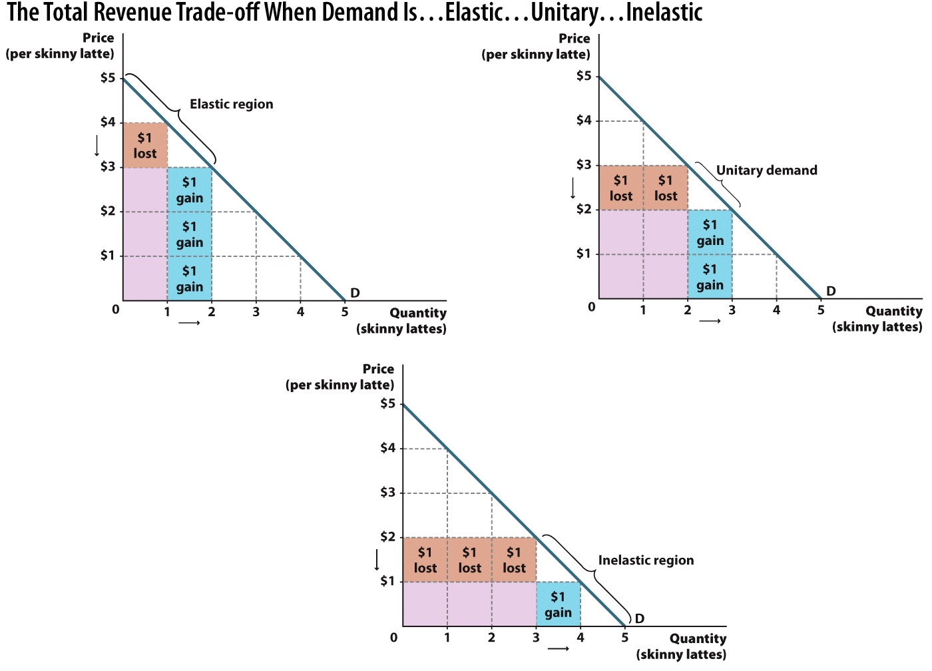
Talep Elastik, Birim Elastik ve İnelastik Olduğunda Toplam Hasılat Arasındaki Değiş-Tokuş
Fiyat
Fiyat
Elastik Bölge
Birim Elastik Bölge
T
T
Miktar
Miktar
Fiyat
Gain: Kazanç
Lost: Kayıp
İnelastik Bölge
T
Miktar

Slide 27
Fiyat Esnekliği ve Grafiği
Eğer talep elastik ise
Talep edilen miktar fiyattaki değişimlere hassas demektir.
Talep eğrisi göreceli olarak yatay olur.
Eğer talep inelastik ise
Talep edilen miktar fiyattaki değişimlere tepkisiz demektir.
Talep eğrisi göreceli olarak diktir.

Slide 28
Fiyat Esnekliği ve Grafiği
Fiyat
Küçük Değişim
F₁
Payda sıfır!
F₀
T
Ekstrem değişim F₀ üzerindeki her fiyat için talep sıfır.
Miktar
Tam Elastik

Slide 29
Fiyat Esnekliği ve Grafiği
Fiyat
Küçük Değişim
F₁
F₀
T
Büyük Değişim
Miktar
Elastik

Slide 30
Fiyat Esnekliği ve Grafiği
Fiyat
F₁
Büyük Değişim
F₀
T
Küçük Değişim
Miktar
İnelastik

Slide 31
Fiyat Esnekliği ve Grafiği
Fiyat
Pay sıfır!
F₁
Değişim
F₀
T
Değişim Yok
Miktar
Tam İnelastik

Slide 32
Zaman, Esneklik ve Talep Eğrisi
Fiyat
F₂
F₁
T₁
T₂
T₃
M₃
M₂
M₁
Miktar

Slide 33
Gelir Esnekliği
Fiyattaki değişim
Talep eğrisi boyunca harekete neden olur.
Bir malın tüketimini etkiler.
Gelirdeki değişim
Talep eğrisini kaydırır.
Ayrıca bir malın tüketimini etkiler.
Gelir Esnekliği
Talep edilen miktarın gelirdeki değişime verdiği cevabın (tepkinin) ölçüsüdür.

Slide 34
Gelir Esnekliği
Yukarıdaki oran negatif mi pozitif mi?
Ürüne bağlı olarak gelir esnekliği pozitif ya da negatif olabilir.
Eğer gelir esnekliği pozitif ise, rakamın büyük mü yoksa küçük mü olması da bizi ayrıca ilgilendirir.

Slide 35
Gelir Esnekliği
Normal Mallar
Gelir arttığında daha fazla tüketilen mallar
Düşük Mallar
Gelir arttığında daha az tüketilen mallar
Normal mallar iki kategoriye ayrılır:
Lüks Mallar
Gelir artınca tüketim fazla artar
Gerekli Mallar
Gelir artınca tüketim biraz artar

Slide 36
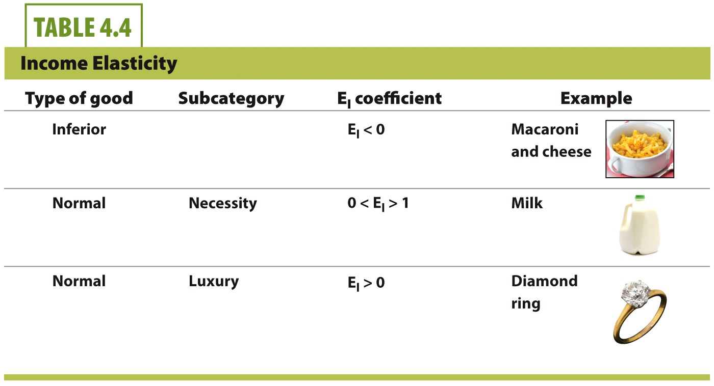
Gelir Esnekliği
Ürün Çeşidi
Kategori
Esneklik
Örnek
Düşük Mal
E_{G}
Peynirli Makarna
Normal Mal
Gerekli Mal
E_{G}
< 1
Süt
Normal Mal
Lüks mal
E_{G}
1
Elmas Yüzük

Slide 37
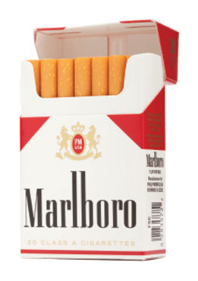
Alıştırma Ürünleri Kategorize Etme
Biftek
Diş Macunu
Fast food
Pedikür
Yeni Araba
Kullanılmış Araba
Dizüstü Bilgisayar
Bahçe Hizmetleri
Süt
Benzin
Sigara
Loto Biletleri

Slide 38
Çapraz Fiyat Esnekliği
Talebi belirleyen faktörlerden bahsederken, gördük ki iki mal birbiriyle alakalı olabilir.
İkame ve tamamlayıcı malların arkasındaki mantığı hatırlayın.
Çapraz Fiyat Esnekliği
Talep edilen miktarın alakalı üründeki fiyat değişimine verdiği cevabın (tepkinin) ölçüsüdür.

Slide 39
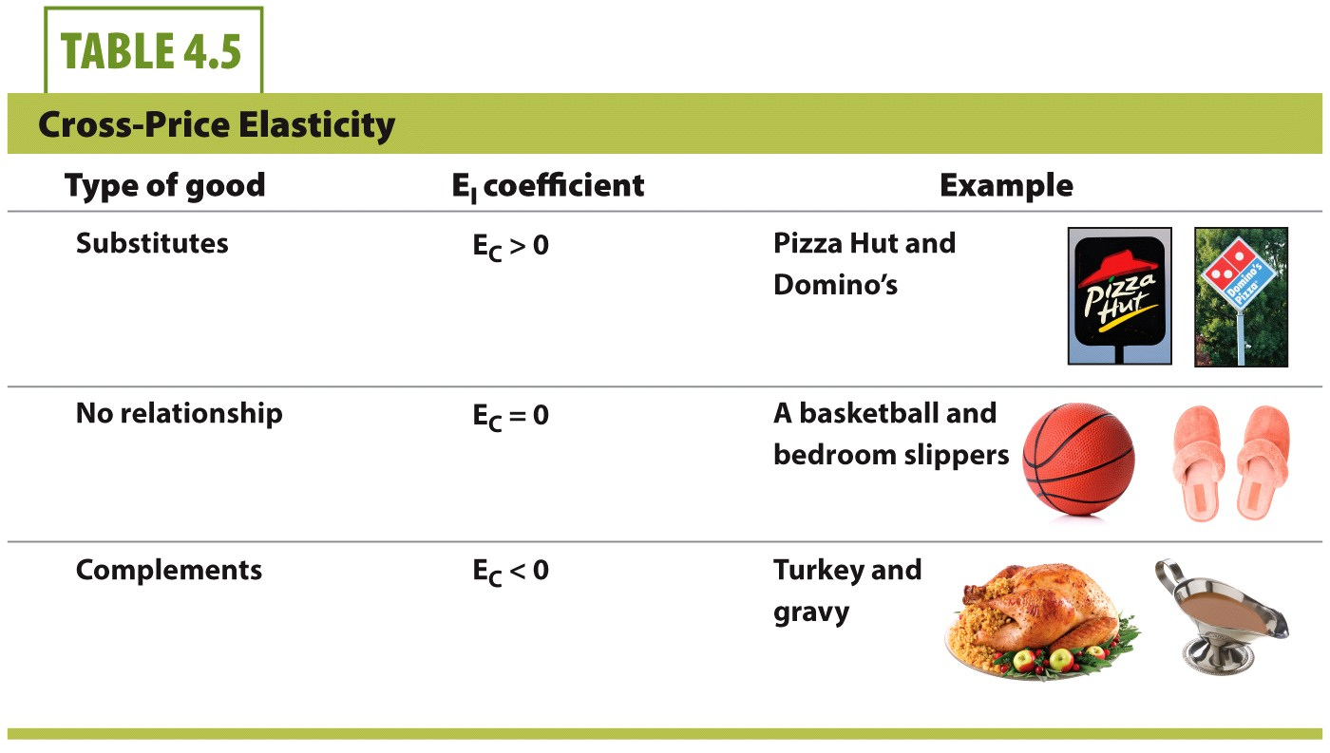
Çapraz Fiyat Esnekliği
Ürün Çeşidi
Esneklik
Örnek
İkame Mallar
Pizza Hut ve Dominos
İlişkisiz Mallar
Basket Topu ve Terlik
Tamamlayıcı Mallar
Tavuk ve Sos

Slide 40
Arzın Fiyat Esnekliği
Matematiksel olarak arzın fiyat esnekliği
Arz edilen miktarın fiyattaki değişime verdiği cevabın (tepkinin) ölçüsüdür.
Bu oran pozitif mi negatif midir? Neden?
Arzın fiyat esnekliği pozitiftir çünkü çünkü arz edilen miktar ve fiyat arasında doğru (pozitif) ilişki vardı.

Slide 41
Belirleyiciler: Arzın Fiyat Esnekliği
Üreticilerin Esnekliği
Daha esnek üretim süreci daha esnek arzı ifade eder.
Firmalar fiyat değişimlerine fazla cevap (tepki) verirler.
Bir firmada üretim süreci esnektir, eğer:
Firmanın ekstra kapasitesi varsa.
Firma stok tutuyorsa.
Firma kolayca konum değiştirebiliyorsa.

Slide 42
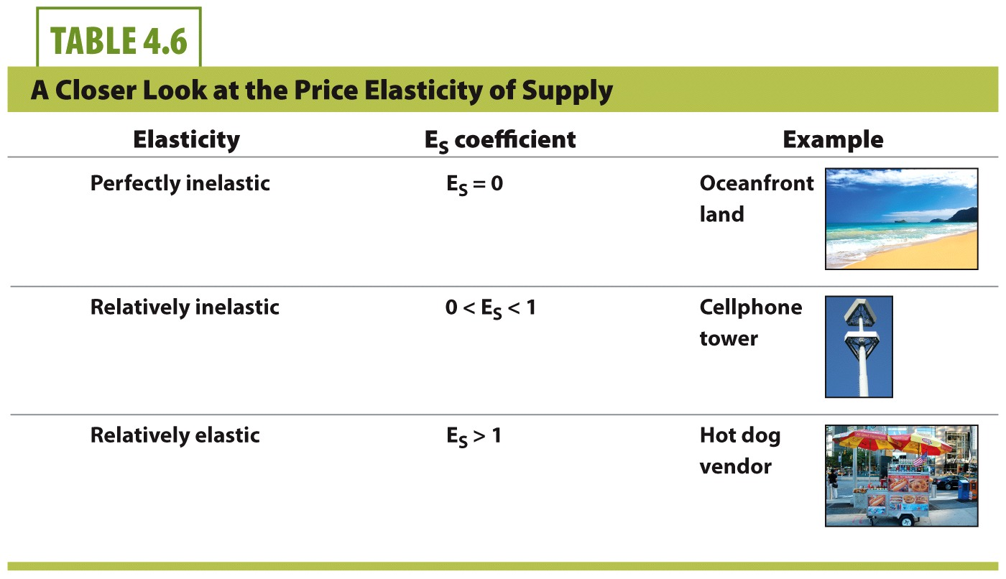
Arzın Fiyat Esnekliği
Esneklik
Esneklik Katsayısı
Örnek
Tam İnelastik
E_{A}
Deniz Kıyısında Arsa
İnelastik
E_{A}
Baz İstasyonu
Elastik
E_{A}
Sokak Satıcısı

Slide 43
Belirleyiciler: Arzın Fiyat Esnekliği
Zaman ve Adaptasyon Süreci
Yakın dönem
Üreticiler ellerinde ne varsa onla idare ederler; adaptasyon süreci yoktur.
Kısa dönem ve uzun dönem
Zaman geçtikçe daha fazla sayıda firma piyasa koşullarına uyum sağlar.
Zamanla arz eğrisi daha elastik olur.

Slide 44
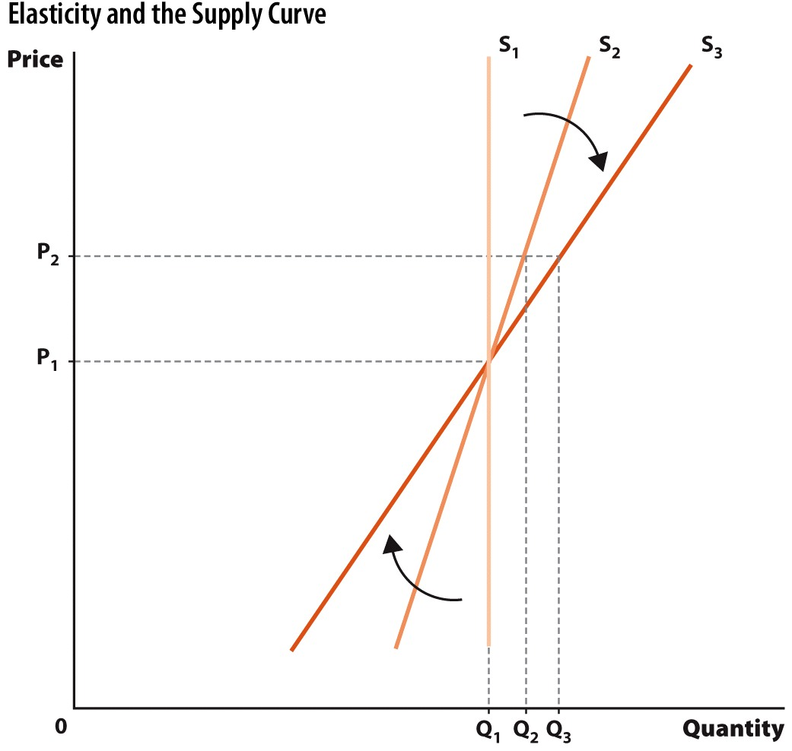
Esneklik ve Arz Eğrisi
Fiyat
A₁
A₂
A₃
F₂
F₁
M₁
M₂
M₃
Miktar

Slide 45
Arz ve Talebi Birleştirme
Daha önce arz ve talepteki kaymaları gördük ve denge fiyatı ve miktarındaki değişimleri inceledik.
Peki, fiyat ve miktardaki değişimlerin büyüklüğü, arz ve talebin esnekliğini değiştirirsek nasıl değişir?

Slide 46
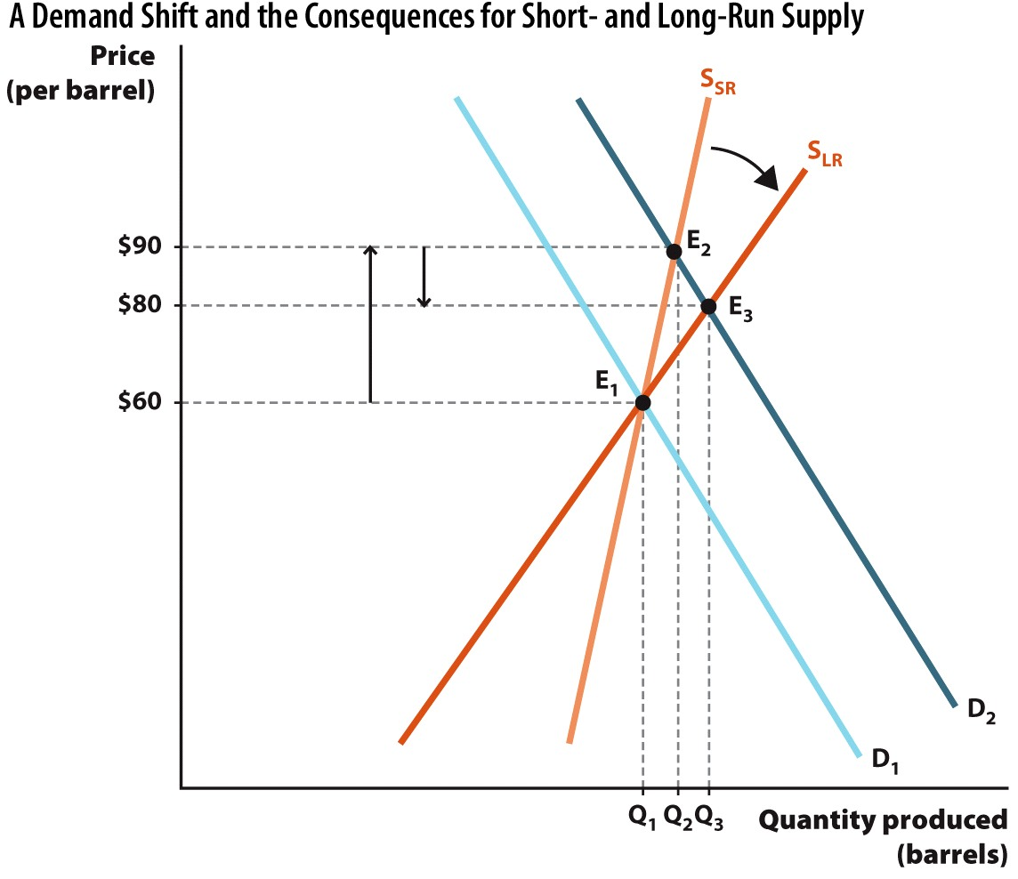
Talepte Kayma vs. Kısa ve Uzun Dönem Arz Eğrisindeki Sonuçlar
Fiyat
S_{KD}
S_{UD}
T₂
T₁
M₁
M₂
M₃
Miktar

Slide 47
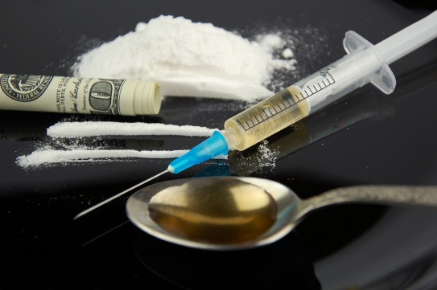
Örnek Çalışma : Uyuşturucu Madde Esnekliği ve Hasılat
Yasadışı uyuşturucu madde talebi hakkında düşünün. Sizce talep elastik mi yoksa inelastik mi? Neden?
İnelastik.
İkamesi yok.
Gelir(maaş) içindeki payı düşük.
Bağımlılık ödeme istekliliğini arttırabilir.

Slide 48
Uyuşturucu Madde Esnekliği ve Hasılat
Varsayalım ki, aşağıda hedefleri belirtilen yeni bir yasa çıkarmak istiyoruz:
Uyuşturucu tüketimini büyük oranda düşürmek.
Uyuşturucu satışını daha az çekici hale getirmek.
Hedeflere ulaşmak için:
Sizce uyuşturucu arzını mı yoksa talebini mi düşürmeliyiz?

Slide 49
Uyuşturucu Madde Esnekliği ve Hasılat
Uyuşturucu arzını düşürmek
Uyuşturucu satıcıları için daha sert yasalar.
Daha fazla polis ve güvenlik uygulaması.
Uyuşturucu talebini düşürmek
Uyuşturucu ile mücadele programları (eğitimleri).
Uyuşturucu talebinin düşmesi için yasal ikame mal ya da aktivitelerin önerilmesi.

Slide 50
Uyuşturucu Madde Esnekliği ve Hasılat
İnelastik talep eğrisi ile birlikte arz eğrisini çizin. Grafiği iki kere çizin.
Arz sola kayarsa ne olur?
Miktar sadece biraz düşer.
Yeni denge noktası talep eğrisi üzerinde daha yüksek noktadadır. Talep inelastik olduğundan, bu uyuşturucudan elde edilen toplam hasılatın artması demektir!

Slide 51
Uyuşturucu Madde Esnekliği ve Hasılat
F
A₂
Arzda sola kayma:
Uyuşturucu satışında sadece ufak bir azalma.
Uyuşturucu fiyatında artış.
Uyuşturucu satışından elde edilen hasılatta artış.
Uyuşturucu satışını daha çekici hale getirebilir.
A₁
F₂
E₂
F₁
E₁
T
M₂
M₁
M

Slide 52
Uyuşturucu Madde Esnekliği ve Hasılat
Talepte sola kayma olursa ne olur?
Miktar bir önceki duruma göre daha fazla düşer.
Uyuşturucu satışından elde edilen hasılat düşer.

Slide 53
Uyuşturucu Madde Esnekliği ve Hasılat
Talepte sola kayma
Uyuşturucu satışında büyük düşüş
Uyuşturucu fiyatlarında düşüş
Uyuşturucu satışından elde edilen hasılatta düşüş
Uyuşturucu satıcılığı daha az çekici hale gelir.
F
A
F₁
E₁
F₂
E₂
T₂
T₁
M₂
M₁
M

Slide 54
Uyuşturucu Madde Esnekliği ve Hasılat
Bu nedenle, eğer iki hedefimiz de ulaşmak istiyorsak . . .
Talebi düşürecek politikalar, arzı düşüren politikalara göre daha iyidir.
Cezaları arttırıp, polis gücünü kuvvetlendirmektense eğitim ve ikame ürünler için harcadığımız kaynakları arttırmamız gerekir.

Slide 55
Örnek Sorular
Varsayın ki şekerlemenin fiyatı %100 arttı. Bunun sonucunda, %50 daha az şekerleme tüketmeye karar verdin. Şekerleme talebi hakkında aşağıdakilerden hangisi denilebilir?
Talep elastiktir.
Talep birim elastiktir.
Talep inelastiktir.
Talep tam inelastiktir.
Notes:
Cevap: C

Slide 56
Örnek Sorular
Damla maaşına %20 zam aldı. Sonuç olarak, Damla %12 daha az kıyma almaya karar verdi. Damla için kıyma ________.
lüks maldır
gerekli maldır
normal maldır
düşük maldır
Notes:
Cevap: D

Slide 57
Örnek Sorular
Ekonomistler araştırmalarında gösterdiler ki tavuk fiyatları arttığında insanlar daha az pirinç satın alıyor. Bu iki ürünle ilgili, aşağıdakilerden hangisi doğrudur? (E_{C} = Çapraz Fiyat Esnekliği)
E_{C} < 0, pirinç ve tavuk tamamlayıcı ürünlerdir.
E_{C} > 0, pirinç ve tavuk tamamlayıcı ürünlerdir.
E_{C} < 0, pirinç ve tavuk ikame ürünlerdir.
E_{C} > 0, pirinç ve tavuk ikame ürünlerdir.
Notes:
Cevap: A

Slide 58
Örnek Sorular
Talebin fiyat esnekliğini düşünürsek, aşağıdaki ürünlerden hangisi en az elastiktir (ez fazla inelastik)?
Yeni ev
Evinizde kullandığınız elektrik
Spesifik mısır gevreği markası
Yeni araç
Notes:
Cevap: B

Slide 59
Örnek Sorular
Bir firma talep eğrisinin inelastik kısmında ürün satışı yapıyor. Bu firma aşağıdakilerden hangisini yaparak hasılatlarını arttırabilir?
Fiyatı azaltarak ve daha fazla satarak.
Fiyatı azaltarak ve daha az satarak.
Fiyatı arttırarak ve daha fazla satarak.
Fiyatı arttırarak ve daha az satarak.
Notes:
Cevap: D

Slide 60
Kaynaklar
"Principles of Economics with Smartwork Access (ISBN: 978-0-26314-5), 1st Edition, 2013" by Mateer and Coppock
"Economics: Custom Edition for NCSU (ISBN: 9781937435202" by David Hyman

